Slide 1



République Tunisienne
Ministère de l’Enseignement Supérieur et de la Recherche Scientifique
--
Université de Carthage
DÉTECTION DES ÉMOTIONS À PARTIR DE TEXTE
RÉALISÉ PAR :
ASKRI Sarra
Année universitaire : 2025/2026

Slide 2
01
Introduction
02
Analyse exploratoire (EAD)
03
Prétraitement
PLAN
04
Vectorisation et Modélisation
05
Évaluation et comparaison
06
Conclusion

Slide 3
01
Introduction
02
Analyse exploratoire (EAD)
03
Prétraitement
PLAN
04
Vectorisation et Modélisation
05
Évaluation et comparaison
06
Conclusion et perspectives

Slide 4

Analyse automatique des émotions dans les textes (NLP)
Objectif :
classifier l’émotion d’un message en anglais
Dataset : GoEmotions
  Problème de classification supervisée
Initialement multi-label
Simplifié en :
    mono-label
    puis regroupement →
positive / negative / neutral
proposé par Google Research
textes courts
27 émotions + neutral
classes déséquilibrées
Notes:
Ce projet porte sur l’analyse des émotions dans les textes en NLP.
L’objectif est de classer l’émotion d’un message à partir du dataset GoEmotions, qui contient 27 émotions mais des classes déséquilibrées.
Le problème étant initialement multi-label, nous l’avons simplifié en mono-label, puis en trois sentiments : positif, négatif et neutre.

Slide 5
01
Introduction
02
Analyse exploratoire (EAD)
03
Prétraitement
PLAN
04
Vectorisation et Modélisation
05
Évaluation et comparaison
06
Conclusion et perspectives

Slide 6
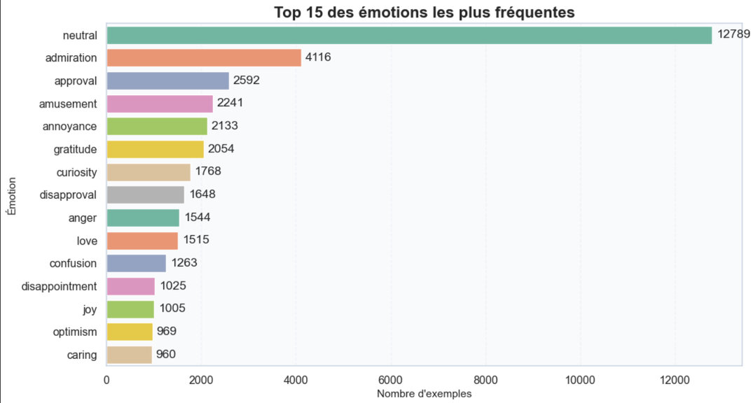
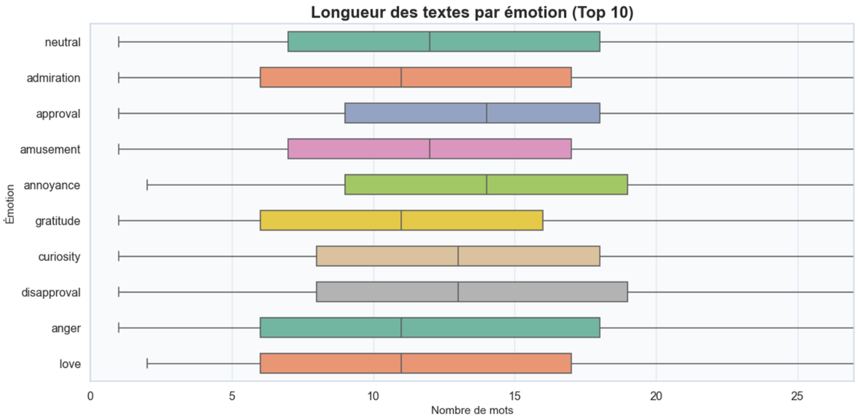
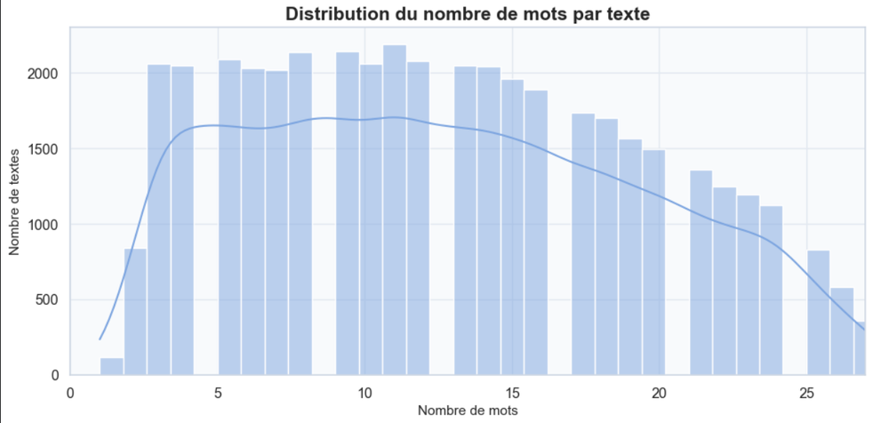
EDA
Interprétation :
  Les données présentent un fort déséquilibre des classes, avec une dominance de certaines émotions comme neutral.
  La longueur des textes reste globalement courte et relativement homogène.
  Ces caractéristiques rendent la classification plus complexe et justifient l’utilisation de techniques d’équilibrage.
Notes:
Cela nous a guidés dans nos choix de modélisation et de prétraitement.

Slide 7
01
Introduction
02
Analyse exploratoire (EAD)
03
Prétraitement
PLAN
04
Vectorisation et Modélisation
05
Évaluation et comparaison
06
Conclusion et perspectives

Slide 8
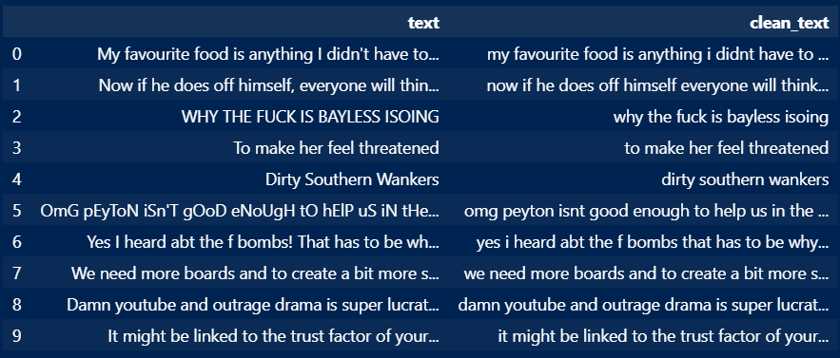
Nettoyage du texte
Nettoyage : minuscules, URLs, mentions, chiffres et ponctuation sont retirés.
Miniscules
URLs
Caractères
Ponctuation
Notes:
Nous avons ensuite nettoyé les textes pour améliorer la qualité des données.
Cela inclut la mise en minuscules, la suppression des URLs, des caractères spéciaux et de la ponctuation.
Nous n’avons pas supprimé les stopwords, car certains mots comme les négations peuvent être importants pour l’émotion.
L’objectif est de réduire le bruit tout en conservant l’information utile.

Slide 9
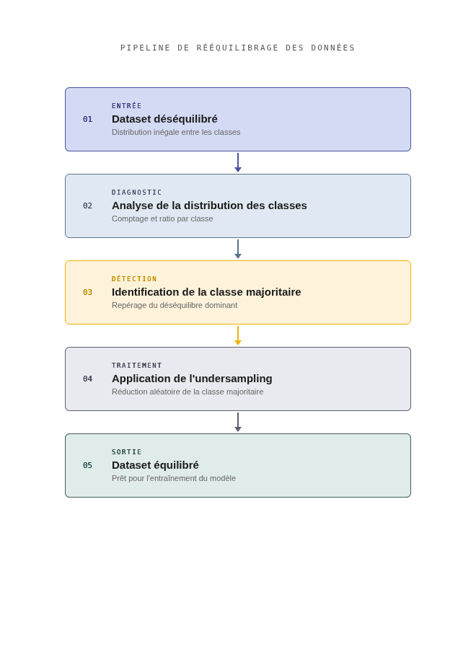
Rééquilibrage
Rééquilibrage : l’undersampling réduit les classes majoritaires dans le train uniquement.
Notes:
Dans cette étape, nous avons traité le problème du déséquilibre des classes.
Nous avons d’abord analysé la distribution des émotions afin d’identifier la classe majoritaire, comme neutral.
Ensuite, nous avons appliqué une technique d’undersampling, qui consiste à réduire le nombre d’exemples de la classe dominante.
L’objectif est d’obtenir un dataset plus équilibré, afin d’éviter que le modèle soit biaisé vers les classes majoritaires et d’améliorer les performances globales.

Slide 10
01
Introduction
02
Analyse exploratoire (EAD)
03
Prétraitement
PLAN
04
Vectorisation et Modélisation
05
Évaluation et comparaison
06
Conclusion et perspectives

Slide 11
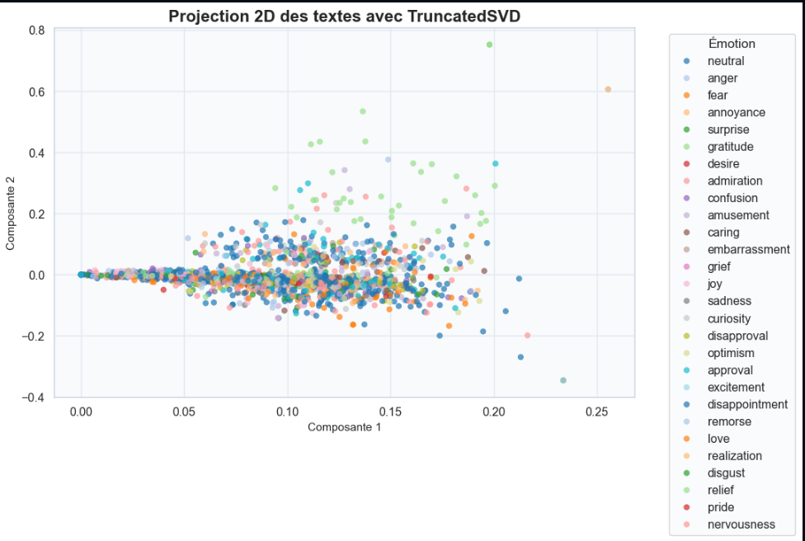
Vectorisation
TF-IDF transforme le texte en vecteurs numériques en valorisant les mots pertinents et en améliorant la performance des modèles de classification.
→ La heatmap montre que la matrice TF-IDF est très sparse, ce qui est normal pour des données textuelles.
→ La projection 2D montre aussi un chevauchement entre plusieurs émotions, ce qui confirme que la classification fine en 27 classes est difficile.

Slide 12
Modèles utilisés
Modèle probabiliste rapide, adapté à la classification de texte
Comparaison des cinq modèles sur le jeu de validation
Modèle interprétable basé sur des règles, mais sensible à l’overfitting
01
03
05
Logistic Regression
Multinomial Naive Bayes
Linear SVM
Decision Tree
Random Forest
Évaluation sur dev
02
04
06
Modèle linéaire simple et efficace pour les données textuelle
Modèle robuste très performant pour les données de grande dimension
Ensemble d’arbres offrant de meilleures performances et robustesse

Slide 13

Métriques utilisées
taux de bonnes prédictions
qualité des
prédictions positives
Accuracy
Precision
capacité à détecter
les vrais cas
F1 pondéré
moyenne des F1 par classe, pondérée par le nombre d’exemples
Recall
1
1
2
3
EXPÉRIENCE 1 : 28 CLASSES
EXPÉRIENCE 2 : 3 SENTIMENTS
EXPÉRIENCE 3 : 2 CLASSES

Slide 14
01
Introduction
02
Analyse exploratoire (EAD)
03
Prétraitement
PLAN
04
Vectorisation et Modélisation
05
Évaluation et comparaison
06
Conclusion et perspectives

Slide 15
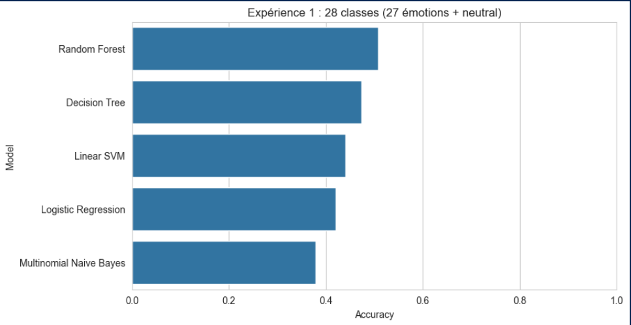
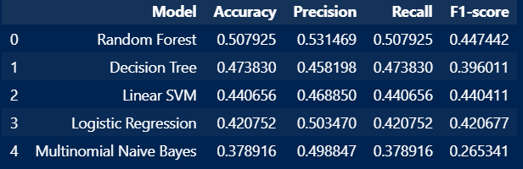
Expérience 1 : 28 classes
Cette expérience utilise les 27 émotions et le label neutral, soit 28 classes. Plusieurs émotions sont proches sémantiquement, ce qui rend la classification fine difficile.
Résultat sur dev :
accuracy ≈ 0,51
F1 pondéré ≈ 0,45
28 classes rendent la tâche plus difficile.

Slide 16
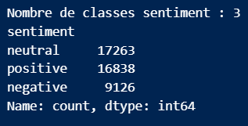
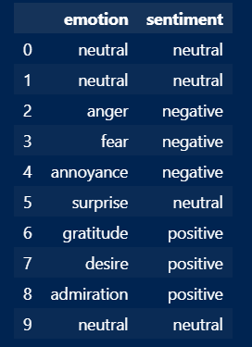
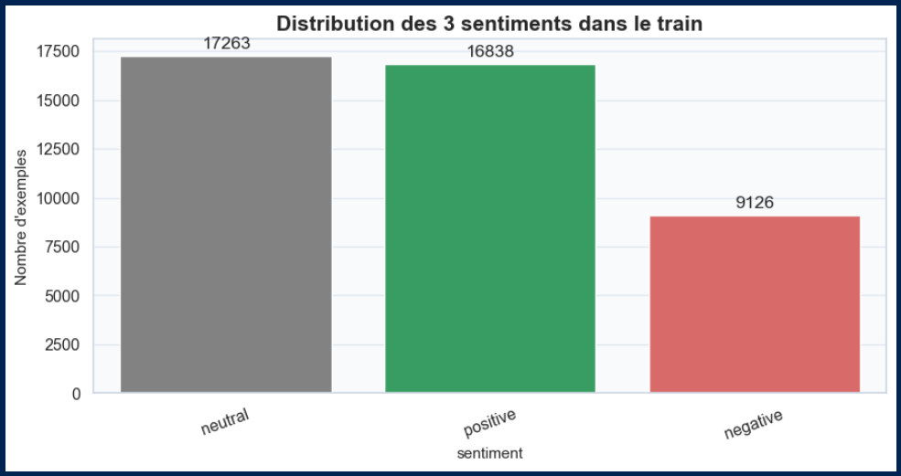
Expérience 2 : Mapping
28 labels → 3 sentiments
28 labels → positive / negative / neutral.
Neutral regroupe le label neutral et quatre émotions ambiguës.

Slide 17
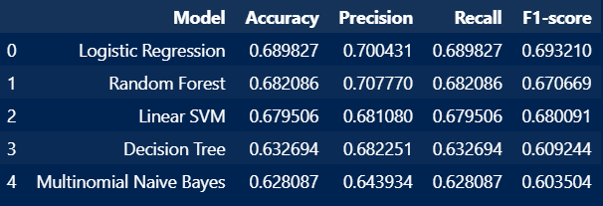
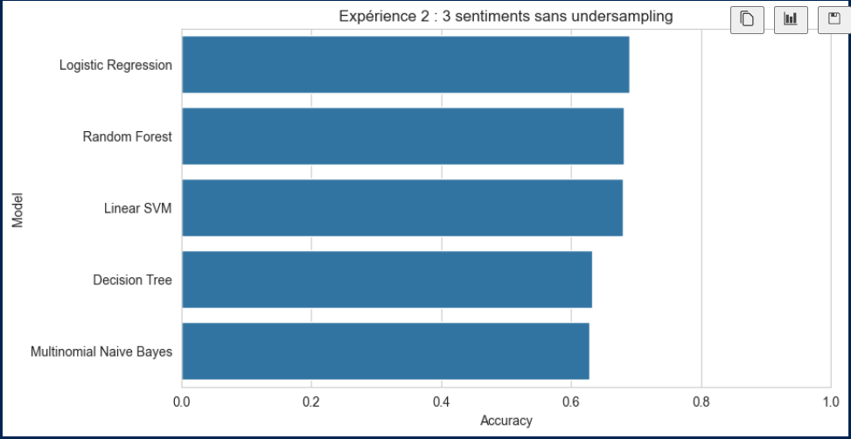
Cas 1 : Sans équilibrage
  Classes : positive / negative / neutral
  Train non équilibré
  Meilleur sur dev : Logistic Regression
  Accuracy : 0,690 ; F1 pondéré : 0,693
→ Le groupe neutral est majoritaire dans le train. Les métriques sont calculées sur dev.

Slide 18
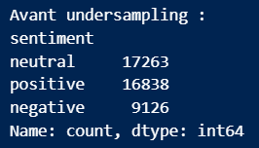
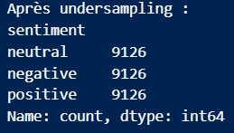
Cas 2 : Avec undersampling sur le train
L’undersampling est appliqué uniquement au train. Dev et test restent inchangés afin de conserver leur distribution.
Cette méthode réduit les exemples des classes majoritaires; les scores doivent être comparés sur le même jeu dev.
Dev et test : conservés tels quels
Train : classes équilibrées

Slide 19
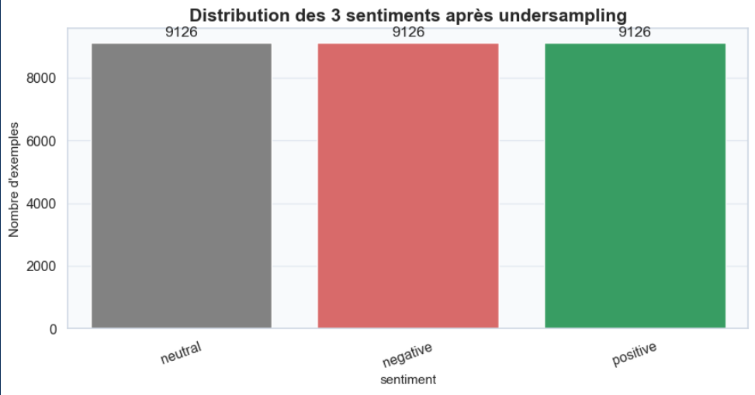
Résultat
  Train équilibré : 9 150 exemples par sentiment
  Accuracy dev : 0,690 → 0,674
  F1 pondéré dev : 0,693 → 0,679
  Les scores globaux baissent légèrement.
Train | Meilleur modèle | Accuracy dev | F1 pondéré dev
Sans undersampling | Logistic Regression | 0,690 | 0,693
Avec undersampling | Random Forest | 0,674 | 0,679
→ Le train perd des exemples des classes majoritaires; dev et test ne sont pas sous-échantillonnés.

Slide 20
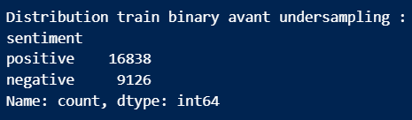
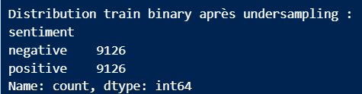
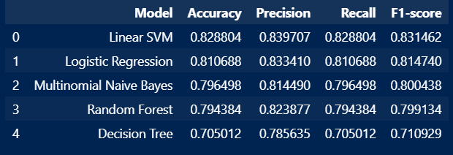
Expérience 3 : Classification binaire
Pour l’expérience binaire, on écarte la catégorie neutral et on conserve positive et negative. L’undersampling est appliqué uniquement au train.
Cette expérience comporte deux classes; la comparaison de scores reste dépendante de la cible.
Notes:
Dans cette expérience, nous avons réduit le problème à deux classes, positive et négative, en supprimant la classe neutral.
Après équilibrage des données, les performances s’améliorent, ce qui montre qu’un problème binaire est plus simple à traiter.

Slide 21
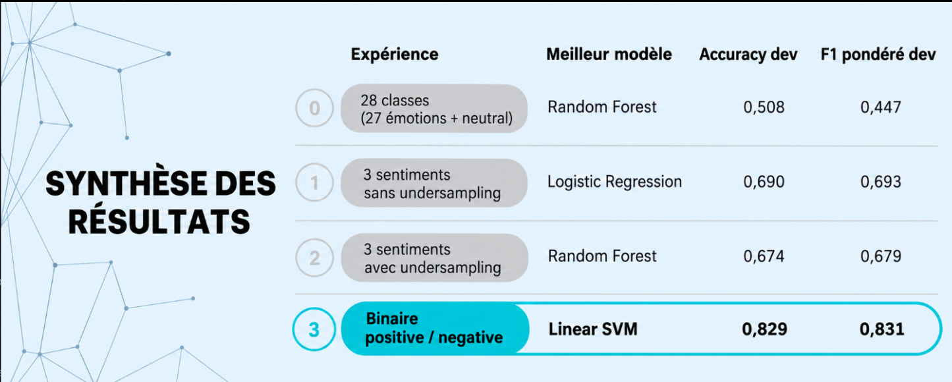
Résultats sur dev
La tâche binaire obtient la meilleure accuracy de validation. Pour les trois sentiments, l’undersampling équilibre le train mais fait légèrement baisser les scores globaux. Les cibles ont des nombres de classes différents, donc les résultats ne sont pas directement comparables.

Slide 22
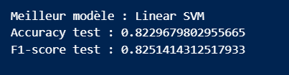
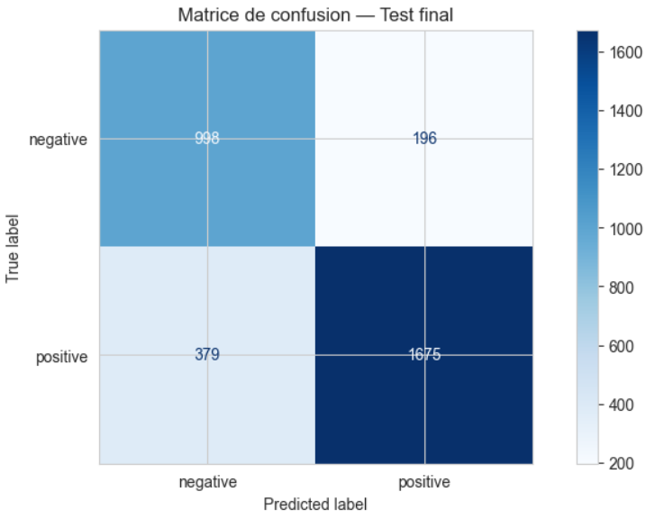
Choix du meilleur pipeline
Linear SVM choisi sur dev. Test binaire : accuracy 0,823 et F1 pondéré 0,825.
La matrice de confusion permet de :
⟶ Visualiser les prédictions correctes :
998 commentaires négatifs correctement prédits comme négatifs.
1 675 commentaires positifs correctement prédits comme positifs.
⟶ Identifier les erreurs du modèle :
196 commentaires négatifs prédits à tort comme positifs (faux positifs).
379 commentaires positifs prédits à tort comme négatifs (faux négatifs).

Slide 23
01
Introduction
02
Analyse exploratoire (EAD)
03
Prétraitement
PLAN
04
Vectorisation et Modélisation
05
Évaluation et comparaison
06
Conclusion et perspectives

Slide 24
Conclusion et Perspectives
Ce projet a permis de développer un système de classification des émotions à partir de textes en utilisant des techniques de Machine Learning.
Ce travail montre l’importance du prétraitement, du choix des modèles et du mapping des labels. Ici, l’undersampling équilibre le train, mais n’améliore pas les scores globaux sur dev.
Modèles Deep Learning
Approche
Multi-label
Rééquilibrage avancé
(BERT)
Notes:
Comme perspectives, on peut utiliser des modèles de Deep Learning comme BERT, adopter une approche multi-label plus réaliste, et améliorer le rééquilibrage des données avec des techniques plus avancées

Slide 25
Merci pour votre attention !

